Slide 1

PROCESAMIENTO DIGITAL DE IMAGENES
CLASE 3

Slide 2
VideoCapture
La clase VideoCapture permite poder manipular videos o las cámaras conectadas al ordenador .
cv2.VideoCapture(argumento)
Indice de una camara
argumento
Nombre de un archivo de video

Slide 3
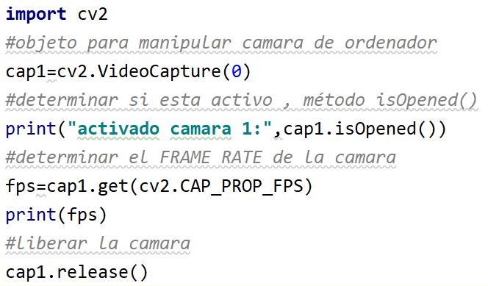
VideoCapture
ACCESO A CAMARA INTERNA
Para manipular cámaras externas o del ordenador se requiere determinar un índice que identifica a la cámara a utilizar.
CAMARA DEL ORDENADOR
Método isOpened()
Método get()
Método release()

Slide 4
VideoCapture
MÉTODO DE VideoCapture
cap=cv2.VideoCapture(index)
read()
release()
get()
isOpened()
Lectura de los frames
Liberar camara
Conseguir propiedades
Determinar si esta activo

Slide 5
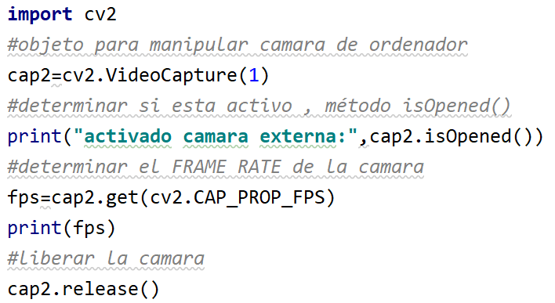
VideoCapture
ACCESO A CAMARA EXTERNA
Para manipular cámaras externas o del ordenador se requiere determinar un índice que identifica a la cámara a utilizar.
CAMARA DEL ORDENADOR
Método isOpened()
Método get()
Método release()

Slide 6
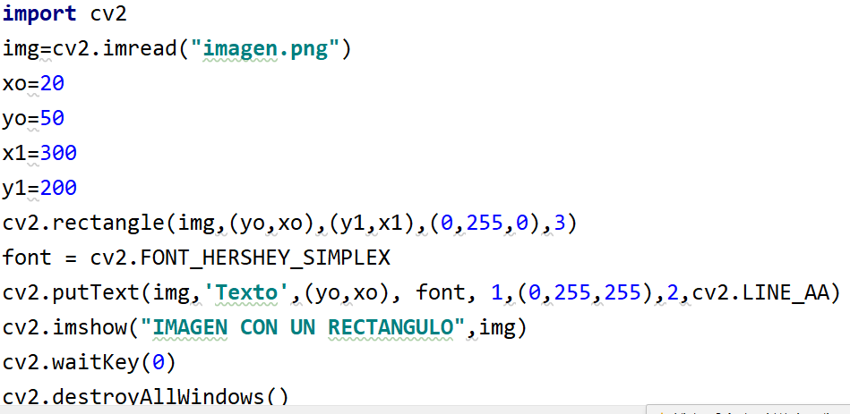
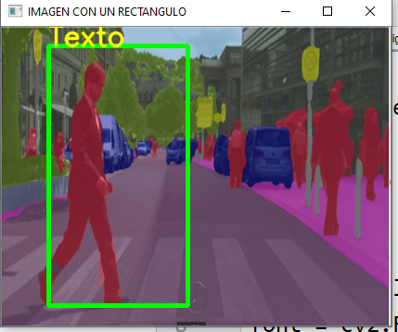
DIBUJAR FORMAS PARAMETRICAS

Slide 7
CIRCULOS
0,0
Eje x
img
Eje y
xo,yo
ro
cv2.circle(img,(xo,yo),ro1,(b,g,r),grosor)

Slide 8
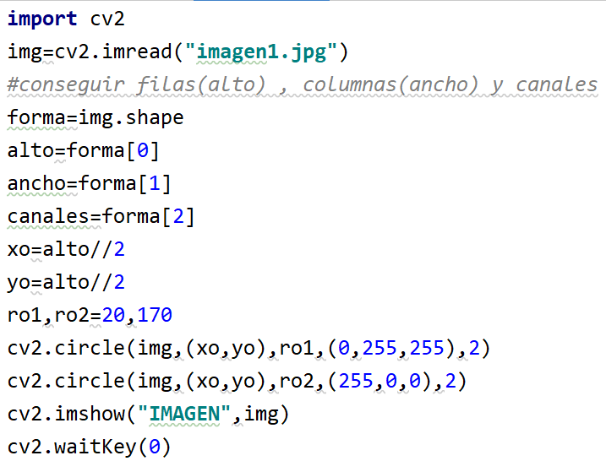
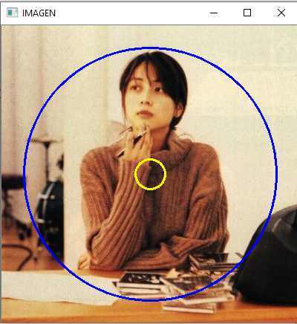
CIRCULOS
xo,yo
ro1
ro2

Slide 9
RECTANGULO
0,0
Eje x
img
xo,yo
Eje y
x1,y1
cv2.rectangle(img,(xo,yo),(x1,y1),(b,g,r),grosor)

Slide 10
REGISTRO DE VIDEO
La clase VideoWriter() permite poder crear un objeto para poder realizar el registro de un video .
El nombre: identifica con que nombre se guardara el video
Formato: representa formato de compresión del video.
Fps: representa los frames por segundo.
Forma:representa el tamaño de cada frame
cap=cv2.VideoWriter(nombre,Formato,Fps,forma)

Slide 11
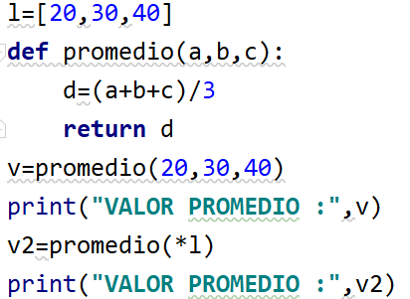

UNPACKING
El operador <*> permite poder desempacar los datos de un elemento iterable como pueden ser las listas y tuplas .

Slide 12
VideoCapture
LECTURA DE VIDEO
cap=cv2.VideoCapture(nombre_video)
read()
release()
get()
isOpened()
Lectura de los frames
Liberar uso
Conseguir propiedades
Determinar si esta activo

Slide 13
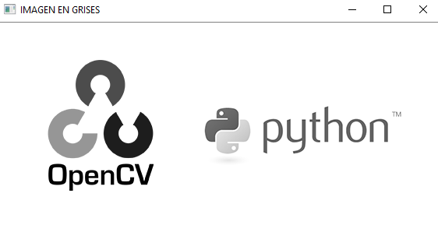
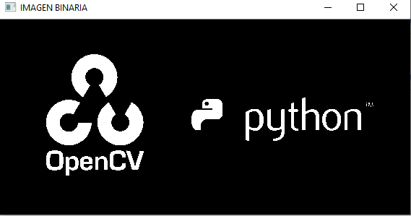
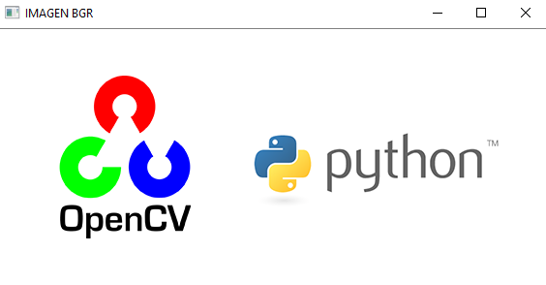
IMAGEN BINARIA
Imagen cuyos pixeles pueden poseer solo 2 valores de intensidad , usualmente el valor de intensidad 0 y 255.
IMAGEN EN ESCALA DE COLOR RGB
IMAGEN EN ESCALA DE GRIS
IMAGEN BINARIA

Slide 14
IMAGEN BINARIA
Una imagen binaria se caracteriza por tener los niveles de intesidad de cada pixel con solo dos posibles valores
Normalmente los valores son 255 y 0
255 indica color blanco
0 indica color negro

Slide 15
FUNCIONES DE OPENCV
OBJETO PARA LA GRABACION
CREACION DE UNA MASCARA
OPERACION LOGICA AND
cv2.VideoCapture()
cv2.inRange(img,lower,high)
cv2.bitwise_and()

Slide 16
OPERACIONES MORFOLICAS
Los filtros morfológicos son capaces de influir sobre estructuras de la imagen , designadas previamente mediante el uso de un elemento estructural.
Los filtros morfológicos son utilizados para realizar las operaciones de reducción y aumento sobre imágenes binarias.

Slide 17
EROSIÓN
Reducción:
Operación por el cual las estructuras de las imágenes son reducidas , de lo cual resulta que estructuras pequeñas son eliminadas .
cv2.erode(imagen,kernel,iterations)

Slide 18
DILATACIÓN
Aumento:
Operación que agrega capas de pixeles blanco a las estructuras presentes en una imagen binaria , con esto se ve un incremento en los pixeles blancos
cv2.dilate(imagen,kernel,iterations)

Slide 19
Cierre
Operación de dilatación seguida de erosión, usando la misma estructura de referencia.
cv2.morphologyEx(imagen,cv2.MORPH_CLOSE,kernel)
cv2.morphologyEx()
Imagen binaria
Imagen binaria
resultante
kernel

Slide 20
Apertura
Operación de erosión seguida de dilatación, usando la misma estructura de referencia.
cv2.morphologyEx(imagen,cv2.MORPH_OPEN,kernel)
cv2.morphologyEx()
Imagen binaria
Imagen binaria
resultante
kernel

Slide 21
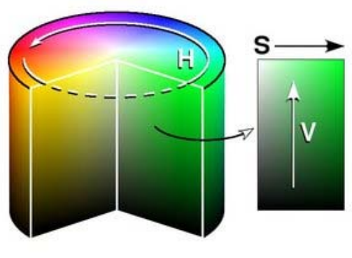
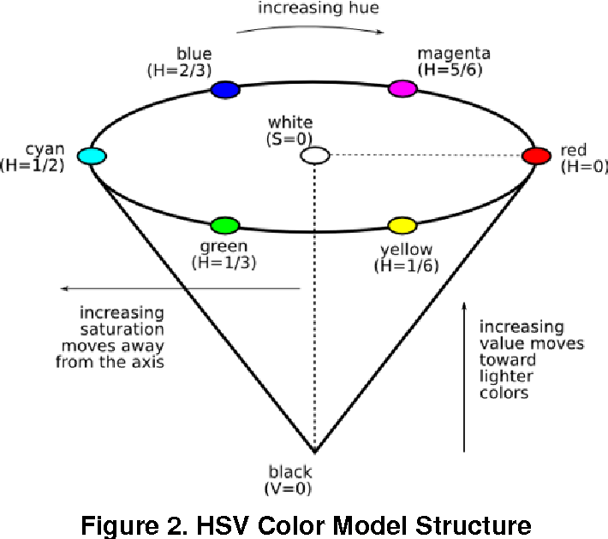
ESPACIO DE COLOR HSV
H:Tonalidad
S:Saturación
V:Valor

Slide 22
DETECCIÓN DE COLOR
Rango de color azul en HSV lower_blue =np.array([100, 55, 55]) upper_blue = np.array([120, 250, 250])
Rango de color verde en HSV lower_green =np.array([45, 100, 100]) upper_green= np.array([75, 250, 250])

Slide 23
Binarización np.where()
La imagen binaria esta compuesta de solo dos valores , usualmente el valor de intensidad 255(blanco) y el valor de intensidad 0 (oscuro).
IMAGEN BINARIA
IMAGEN ESCALA DE GRISES
50
Umbral
0 | 0 | 255
0 | 255 | 0
255 | 0 | 0
0 | 255 | 255
10 | 10 | 200
30 | 60 | 50
100 | 20 | 30
50 | 100 | 100
np.where(img>50,255,0)

Slide 24
Binarización cv2.inRange()
La imagen binaria esta compuesta de solo dos valores , usualmente el valor de intensidad 255(blanco) y el valor de intensidad 0 (oscuro).
IMAGEN BINARIA
IMAGEN ESCALA DE GRISES
50
Umbral máximo
255 | 255 | 0
255 | 0 | 255
0 | 255 | 255
255 | 0 | 0
10 | 10 | 200
30 | 60 | 50
100 | 20 | 30
50 | 100 | 100
cv2.inRange()
1
Umbral
minimo

Slide 25
cv2.inRange()
mask = cv2.inRange(Imagen , array_min , array_max)
array_min=np.array([1])
array_max=np.array([50])
IMAGEN ESCALA DE GRISES
IMAGEN BINARIA
10 | 10 | 200
30 | 60 | 50
100 | 20 | 30
50 | 100 | 100
255 | 255 | 0
255 | 0 | 255
0 | 255 | 255
255 | 0 | 0
cv2.inRange()

Slide 26
cv2.bitwise_and()
120 | 120 | 0
30 | 0 | 40
0 | 40 | 30
0 | 0 | 0
Resultado = cv2.bitwise_and(img,img, mask= mascara)
120 | 120 | 10
30 | 50 | 40
25 | 40 | 30
0 | 0 | 10
and
255 | 255 | 0
255 | 0 | 255
0 | 255 | 255
255 | 0 | 0

Slide 27





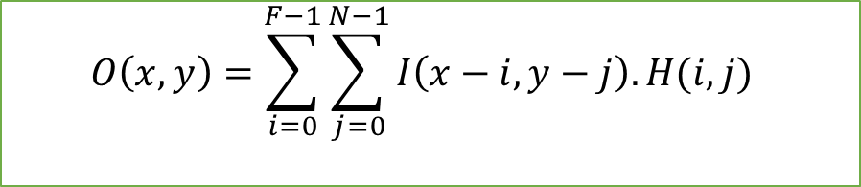

CONVOLUCIÓN 2D
$$I(x,y)$$
*
$$O(x,y)$$
$$FxC$$
$$H(x,y)$$
$$KERNEL$$
$$MxN$$
$$O\left(x,y\right)=\sum_{i=0}^{F−1}{\sum_{j=0}^{N−1}{I\left(x−i,y−j\right).H(i,j) }}$$

Slide 28
FILTER2D
La función filter2D permite realizar operaciones de filtrado entre una imagen de entrada y una matriz o kernel que se convolucionara con la imagen para generar otra imagen .
Img2=cv2.filter2D(img1,-1,kernel)

Slide 29
Kernel
Para el caso de la operación de convolución , el kernel es una matriz cuyos elementos se crearan de acuerdo a las características que se desea extraer de una imagen de entrada.
Hx
-1 | 0 | 1
-1 | 0 | 1
-1 | 0 | 1
PREWITT
-1 | -1 | -1
-0 | 0 | 0
1 | 1 | 1
Hy

Slide 30
Kernel
Para el caso de la operación de convolución , el kernel es una matriz cuyos elementos se crearan de acuerdo a las características que se desea extraer de una imagen de entrada.
Hx
-1 | 0 | 1
-2 | 0 | 2
-1 | 0 | 1
SOBEL
-1 | -2 | -1
-0 | 0 | 0
1 | 2 | 1
Hy

Slide 31

PROCESO DE FILTRADO
Hx
*
Bx
$$\sqrt{{Bx}^{2}+{By}^{2}}$$
I(x,y)
B(x,y)
*
By
Hx

Slide 32
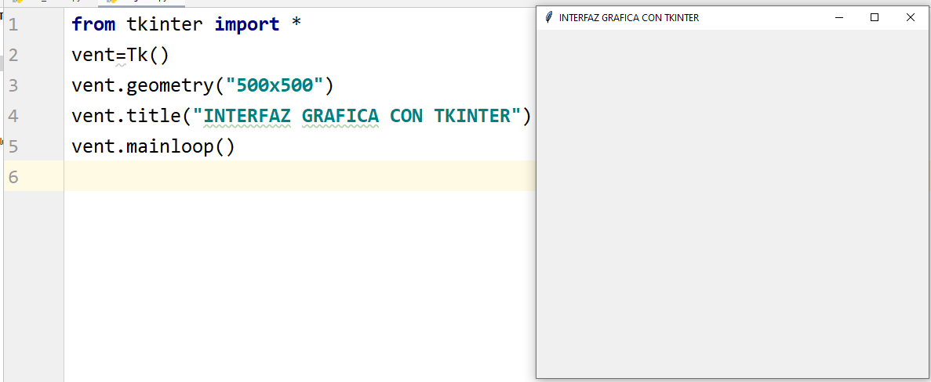
ELEMENTOS BASICOS
CREACIÓN DEL OBJETO
MÉTODO PARA ESTABLECER EL TAMAÑO
MÉTODO PARA ESTABLECER EL TITULO
MÉTODO PARA ESTABLECER QUE SIEMPRE SE ENCUENTRA ACTIVO

Slide 33
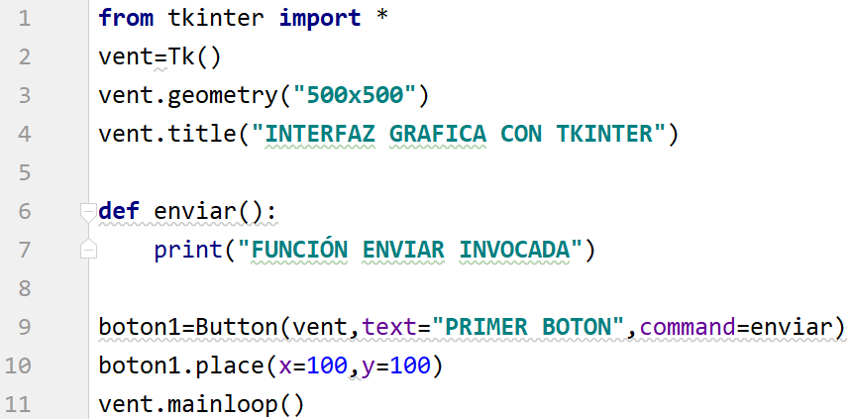
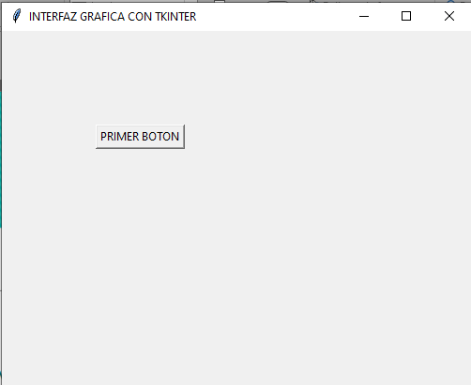
BUTTON
0,0
y=100
x=100

Slide 34
LABEL
El widget label es una etiqueta que mostrara algún texto en alguna posición de la interfaz grafica .
A diferencia de un botón , el widget LABEL no invoca a una función ya que solo muestra algún mensaje en alguna parte de la interfaz grafica .

Slide 35
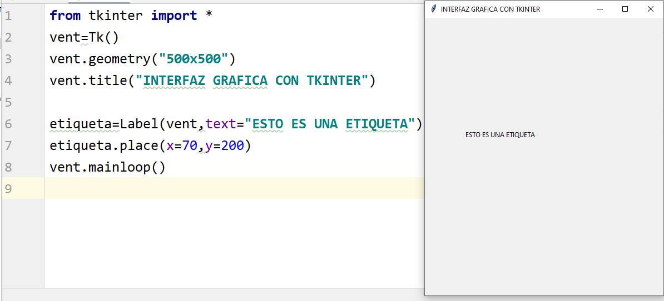
LABEL

Slide 36
TEXT
El widget Text permite poder mostrar mensajes y también ingresar con el fin de poder interactuar con alguna parte del código.

Slide 37
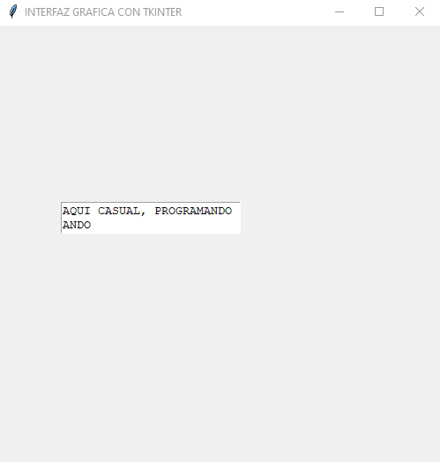
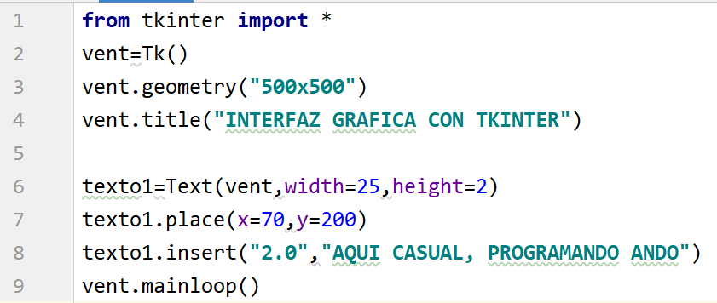
TEXT

Slide 38
CANVAS
Es un widget de propósito general
El canvas es usado para mostrar y editar gráficos , textos e imagenes.
objetocanvas.(master,options)

Slide 39
PAQUETE PIL
La Liberia PIL permite al interprete de Python poder manipular imágenes debido a que tiene definido varios módulos de edición de imágenes

Slide 40
PAQUETE PIL
PIL
IMPORTAR EL MODULO
moduloB
__init__.py
from PIL import Image , ImageTk
Image.py
Modulo
ImageTk.py
Modulo

